Slide 1


NORTHLANDS AND SUNFIELD CITY SCHOOL
Grade 1– Français
Topic: Les Jeux
Week 8
Prepared by Miss Shrutee
French MIE text book part 1
Pg 56-58
* * Tous les sujets abordés dans les cours en ligne seront à nouveau abordés à l'école lorsque l'enfant reprendra les cours normaux. Les élèves doivent étiqueter clairement leurs leçons hebdomadaires sur leurs livres / cahiers ou leçons imprimées pour référence future.

Slide 2
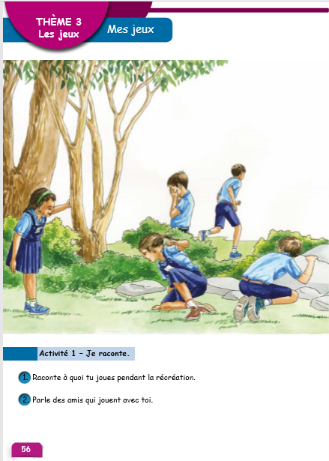
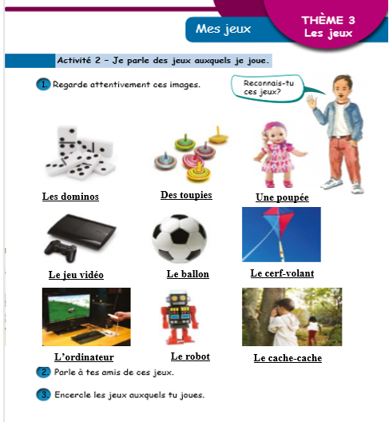
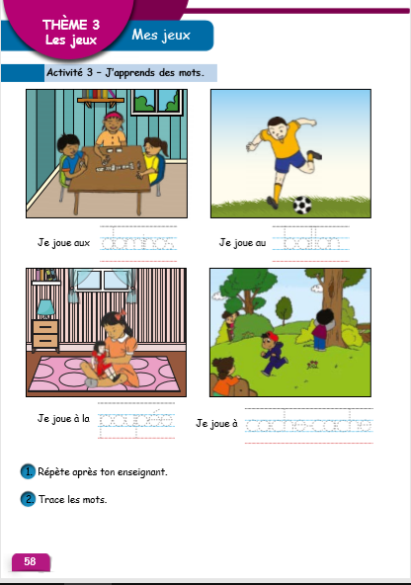

Slide 3
